Slide 1
Штаб Комитета семей воинов Отечества Краснодарского края Руководитель: Недилько Светлана Александровна 28.11. 2023 г.

Slide 2
Деятельность штаба Комитета семей воинов Отечества Краснодарского края
1. 20 января этого года создан штаб Комитета Семей Воинов Отечества в Краснодарском крае. Руководителем штаба является Недилько Светлана Александровна, а заместитель Белокобыльская Наталья Геннадьевна.
2. Деятельность Штаба КСВО заключается в поддержке семей воинов Отечества – военнослужащих СВО, их семей и близких родственников для сохранения или восстановления их физического, психического и духовного здоровья, личностного и социального статуса.
3. Штаб осуществляет деятельность в таких направлениях, как: юридическая, психологическая, гуманитарная и консультационная помощь. Штаб КСВО сотрудничает с 44 муниципалитетами Краснодарского края и каждый день принимает обращения по всему краю.

Slide 3
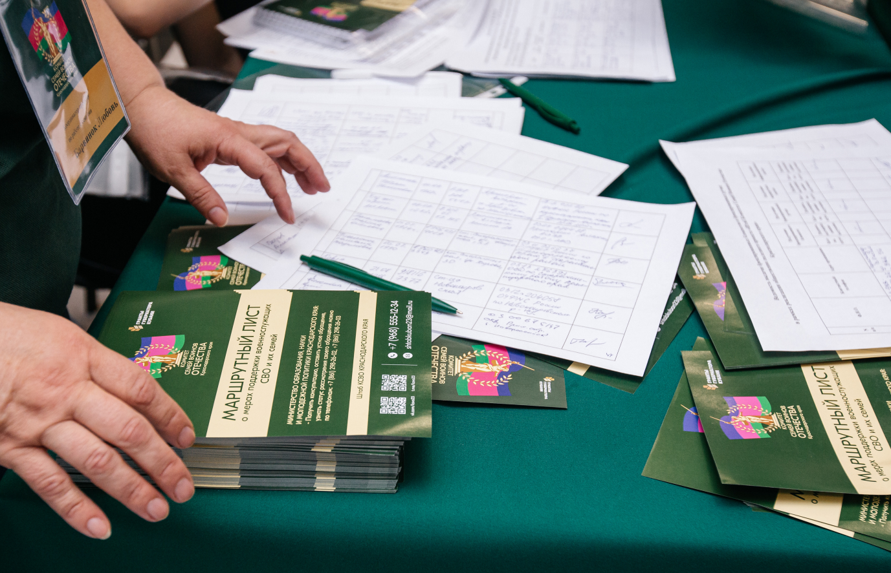
Деятельность штаба Комитета семей воинов Отечества Краснодарского края
Нуждающаяся в поддержке семья военнослужащего или сам военнослужащий всегда может обратиться в Штаб КСВО и получить оперативную поддержку и помощь. В рамках данного проекта волонтёры-координаторы оперативно и безошибочно оказывают помощь каждому обратившемуся военнослужащему или его семье. Направляют их в нужные инстанции, информируют о мерах поддержки.
С 1 июня 2023 года начала работать «горячая линия» Комитета семей воинов Отечества Краснодарского края. С понедельника по пятницу, с 10-00 до 18-00, семьи военнослужащих, чьи сыновья и мужья выполняют свой долг в зоне СВО могут обратиться за помощью и консультацией по телефону - 8(968)555-12-34

Slide 4
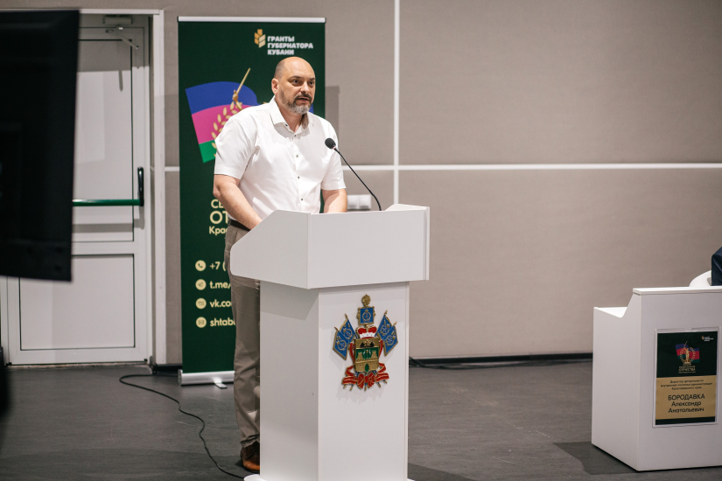
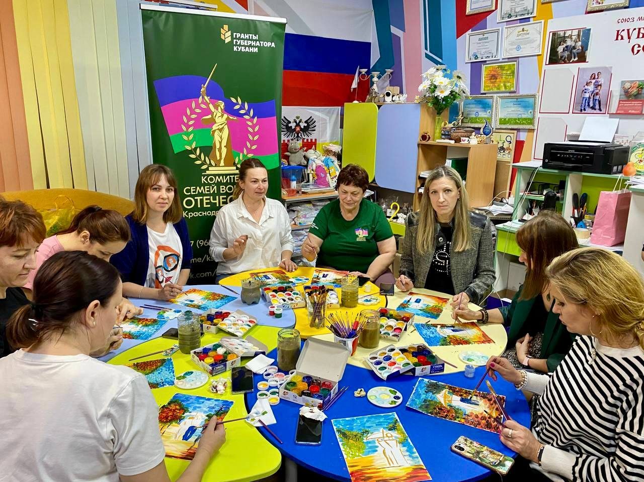
Деятельность штаба Комитета семей воинов Отечества Краснодарского края
Подготовлено совместно с ГКУ КК "ГосЮрБюро Краснодарского края" - "Информация для военнослужащих, ветеранов боевых действий, проживающих на территории Краснодарского края и членов их семей" в которой отражены все проблемные вопросы
В рамках деятельности КСВО для членов семей КСВО: - организована психологическая помощь в виде арт-терапии для жен и матерей военнослужащих СВО, для детей мастер-классы по плетению феничек, по основам рисования, игровые мероприятия "Морской бой" , сбор гуманитарной помощи для бойцов, для детей-инвалидов в Луганске- музыкальные игрушки.

Slide 5
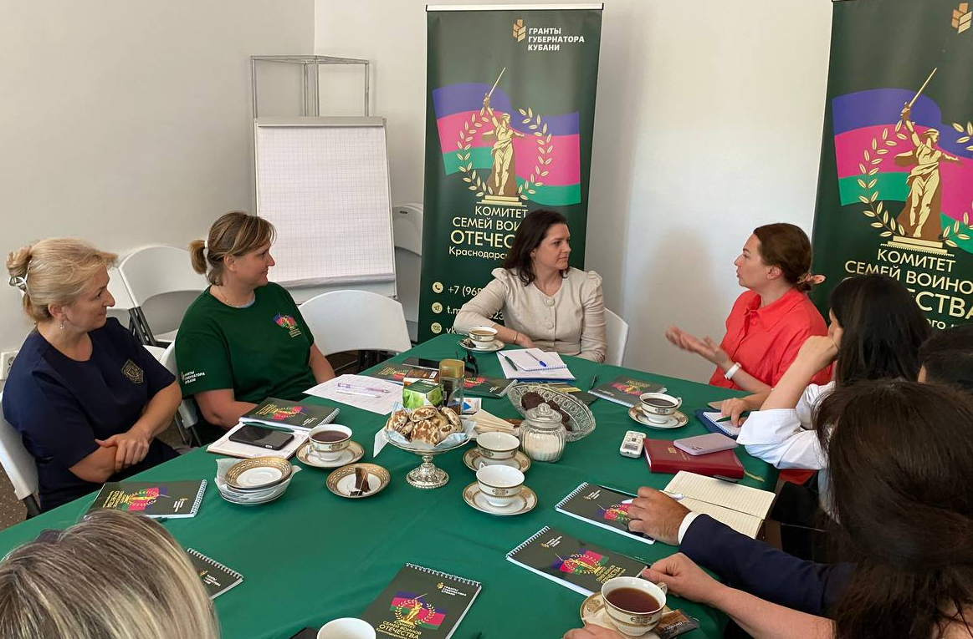
Деятельность штаба Комитета семей воинов Отечества Краснодарского края
5 июля, прошло заседание штаба КСВО Краснодарского края с участием депутата Госдумы Костенко Н.В.
- С какими проблемами чаще всего приходят участники СВО и их родные, есть ли трудности в их решении. Наталья Костенко попросила оперативно сообщать ей о тех проблемных вопросах в деле поддержки бойцов и их семей, которые требуют проработки на федеральном уровне.
- Главными целями сейчас считается: улучшение мер поддержки семей воинов, а так же возможность создания общего алгоритма оказания мер поддержи участникам СВО и их семьям.

Slide 6
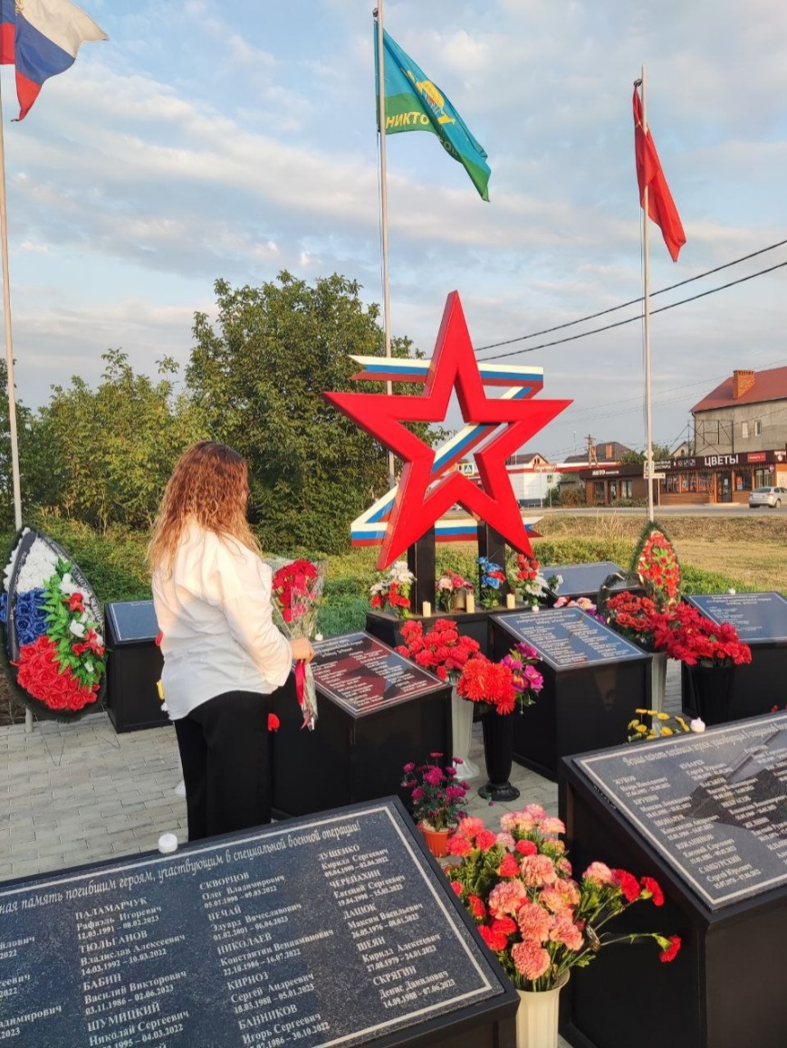
Деятельность штаба Комитета семей воинов Отечества Краснодарского края
По ходатайству руководителя КСВО Краснодарского края урегулируется юридический вопрос - земли под мемориалом памяти воинов СВО в п. Знаменский.
Штаб КСВО принимает участие в другими организациями по плетению маскировочных сетей
Под руководство руководителя КСВО - расширен перечень благо получателей на 50 поездок в транспорте для контрактников и добровольцы в Краснодаре.

Slide 7
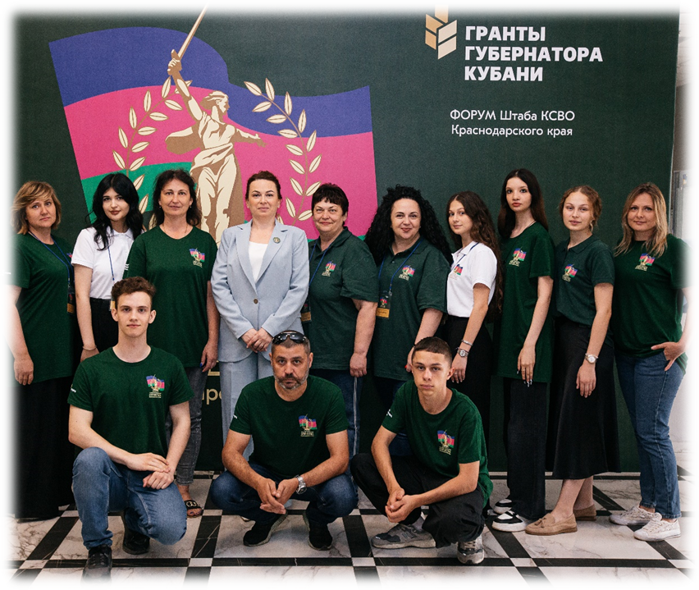
Деятельность штаба Комитета семей воинов Отечества Краснодарского края
Основные вопросы, с которыми чаще всего обращаются в Штаб КСВО с просьбой их разрешения: поиск давно не выходившего на связь военнослужащего, оказание более квалифицированной медицинской помощи раненному военнослужащему, освобождение из плена, вопросы социальных выплат, льготы членам семьи, запросы на оказание медицинской, материальной помощи, предоставление кредитных каникул, перевод на бюджетную основу в учебных учреждениях и многое другое.

Slide 8
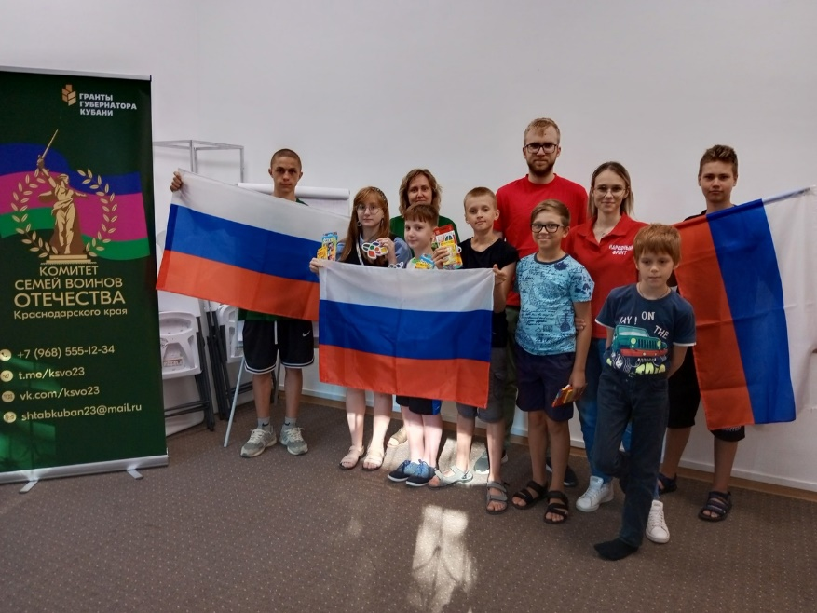
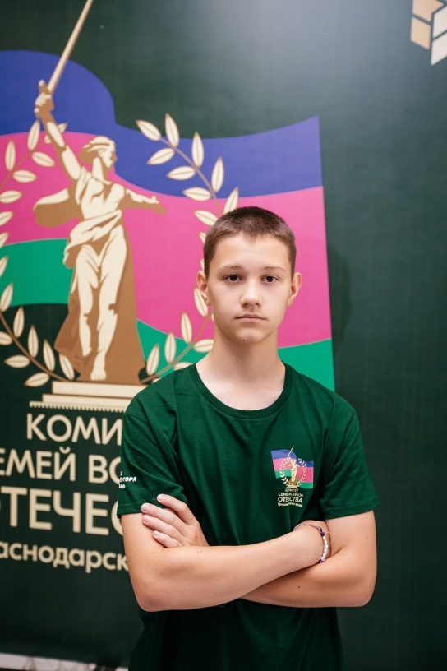
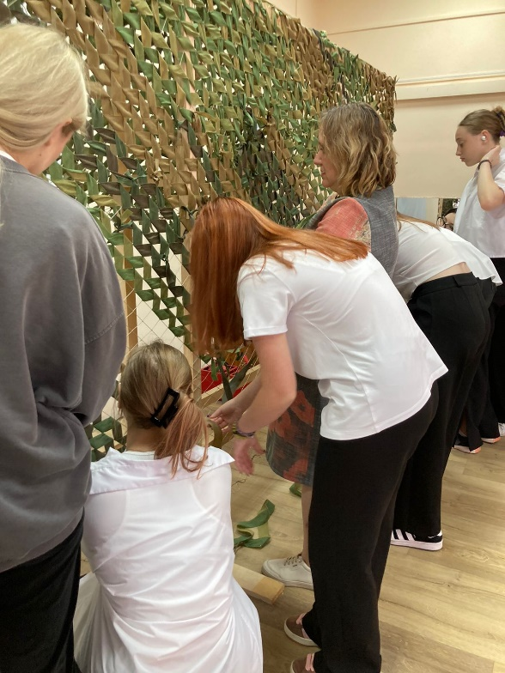
Деятельность штаба Комитета семей воинов Отечества Краснодарского края
2. Создан волонтерский отряд Штаба КСВО
Проект направлен на социально-гражданское и духовно-нравственное развитие молодежи и подростков.
На осознание собственного национального достоинства, воспитание чувства патриотизма и гордости за свою страну.

Slide 9
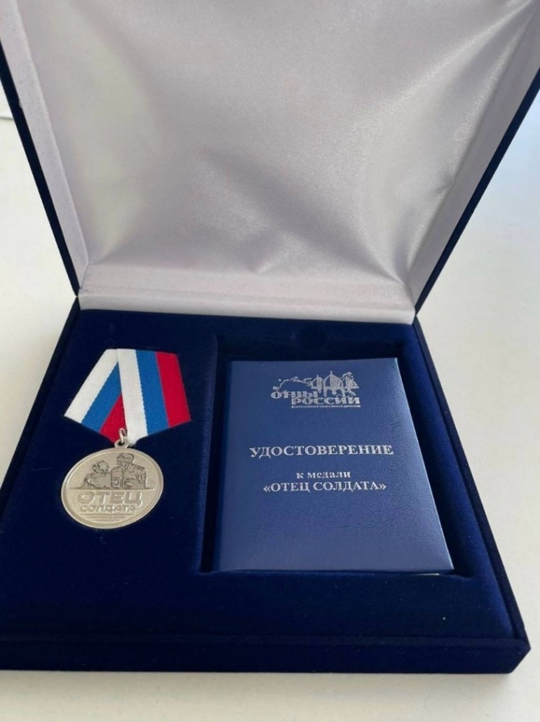
Деятельность штаба Комитета семей воинов Отечества Краснодарского края
3. Награждение медалями «Отец солдата» Эта награда даётся тем, кто воспитал защитников Отечества, отличившихся в боевых действиях, а также участникам специальной военной операции, кто вышел на поле боя вместе со своими сыновьями.
Заявлено более 70 кандидатур на награждение этой медалью из всех муниципалитетов Краснодарского края. В декабре в Краснодаре состоится торжественное награждение. Дата будет объявлена дополнительно. Так, один вид медали вручается за воспитание защитника Отечества, другой - за воспитание защитника Отечества и личный пример. Награждение уже прошло на территории Крыма, Севастополя, Азова, новых территориях и прямо на передовой.

Slide 10
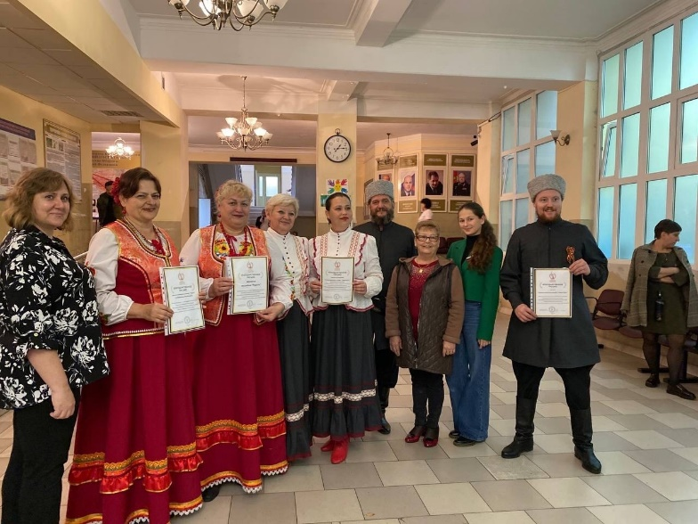
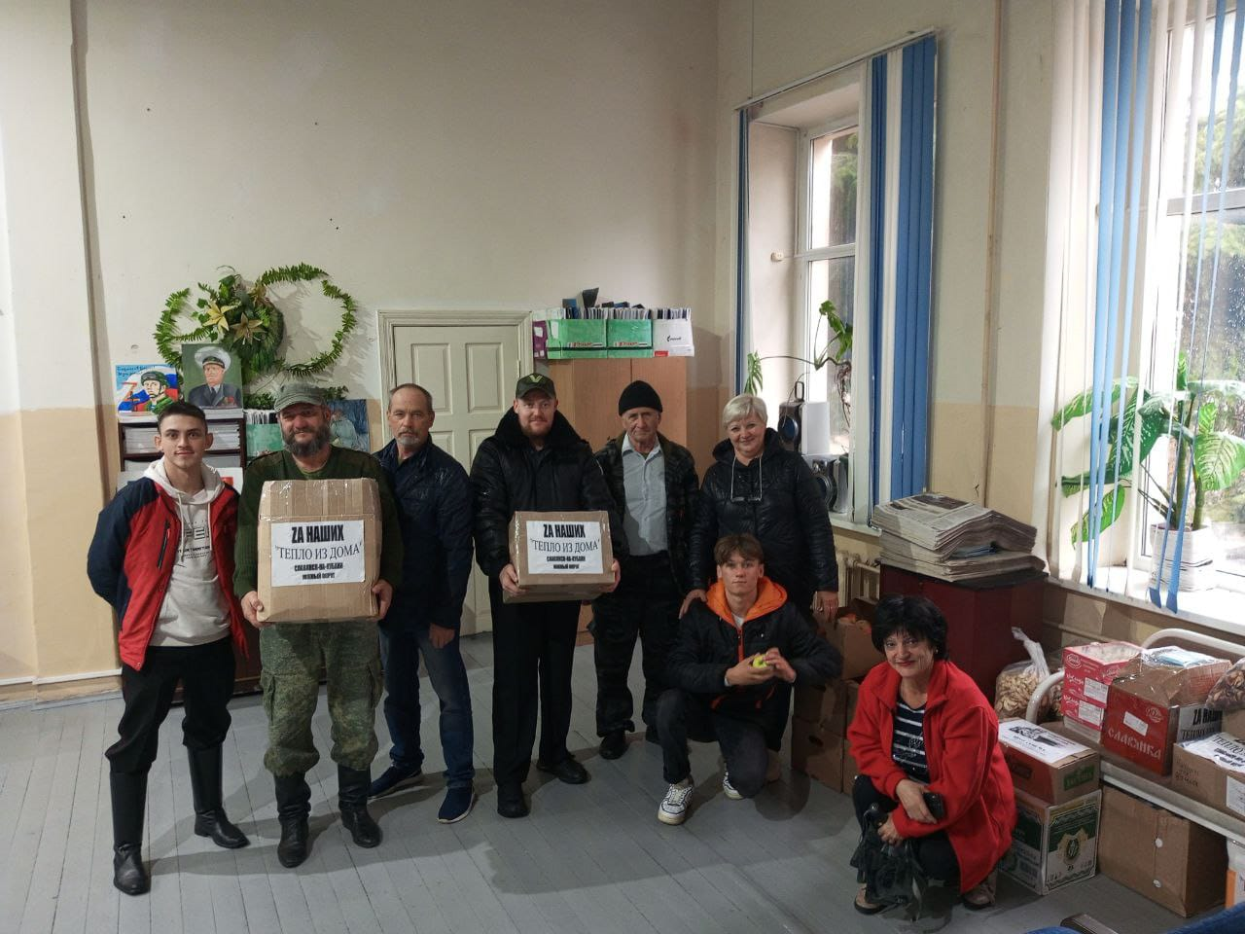
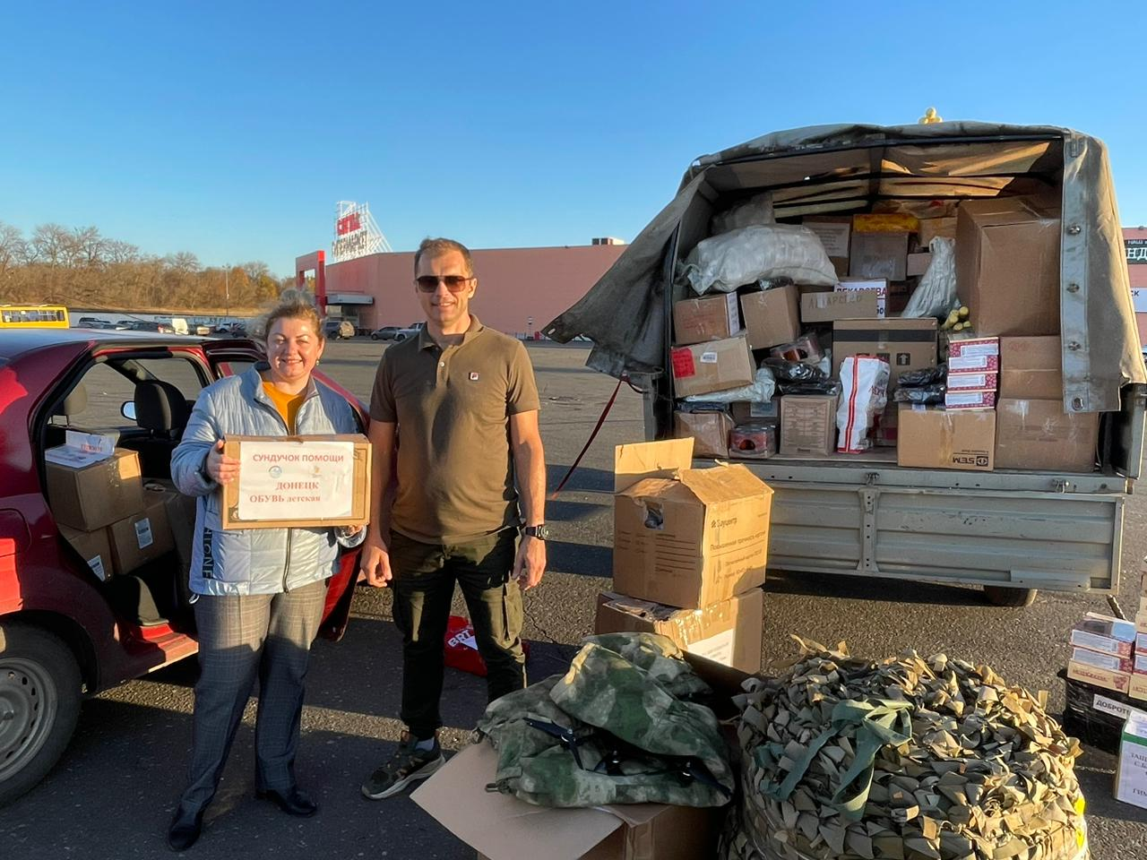
Деятельность штаба Комитета семей воинов Отечества Краснодарского края
4. Сотрудничество с Краснодарским краевым военным госпиталем, военной поликлиникой и отправка грузов в зову СВО

Slide 11
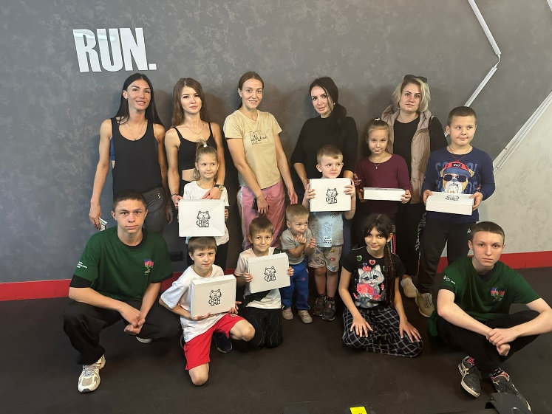
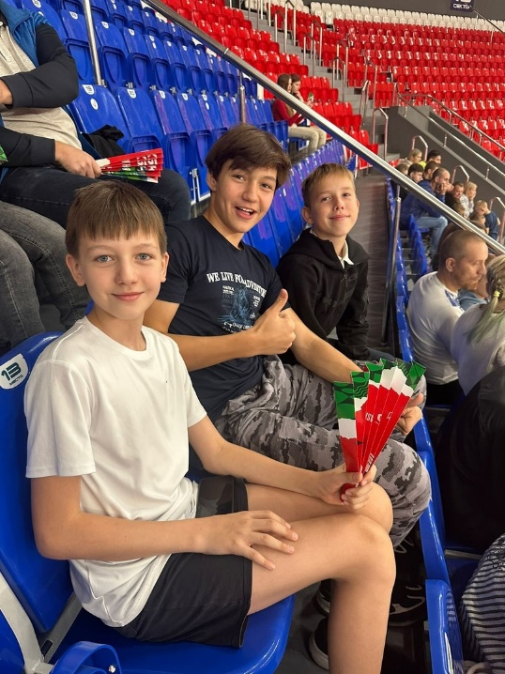
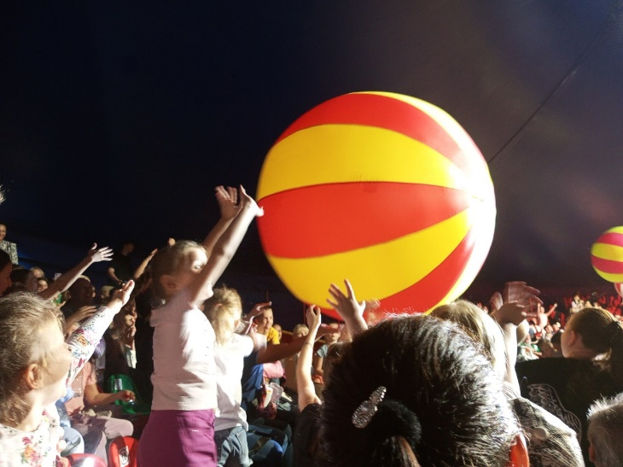
Деятельность штаба Комитета семей воинов Отечества Краснодарского края
5. Проводятся спортивные мероприятия
6. Выдаются билеты в театры,
цирк, кукольный театр и д.р.

Slide 12
Подписывайтесь на наши официальные социальные сети, чтоб быть в курсе деятельности
ШТАБА КСВО Краснодарского края.
СПАСИБО ЗА ВНИМАНИЕ!

